Slide 1
ИНФОРМАЦИОННОЕ СООБЩЕНИЕ
Планируется продажа объектов недвижимого имущества муниципальной собственности – спальный и медицинский корпуса, овощехранилище недействующего детского санатория «Ипуть», расположенного в одном из живописнейших мест Суражского района в деревне Красный Завод в 2,5 км от районного центра.
Санаторий занимает территорию в 3,6 га, большая часть которой представляет собой хвойно-сосновую лесопарковую зону. Микроклимат здесь особенный. Воздух наполнен фитонцидами и эфирными маслами. Здесь свежо и легко дышится. В 800 м от санатория находится красивейшая река «Ипуть», вдоль которой тянутся живописные луга, пересеченные многочисленными тропами – прекрасное место для отдыха или прогулок.
Заинтересованных лиц просим обращаться в комитет по управлению муниципальным имуществом по телефонам: 8(48330)2-18-74, 2-26-65.

Slide 2
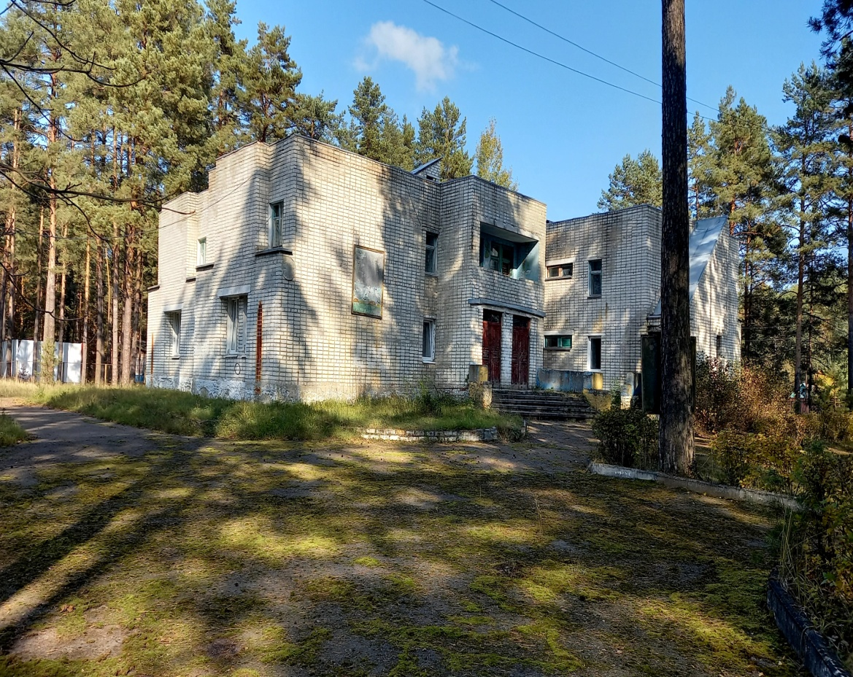
Спальный корпус
Спальный корпус
Адрес: Брянская область, Суражский район, д. Красный Завод, д. б/н
2-ух этажное здание
Площадь: 707, 2 м2
Кадастровый номер: 32:25:0420101:142
Год завершения строительства 1994

Slide 3
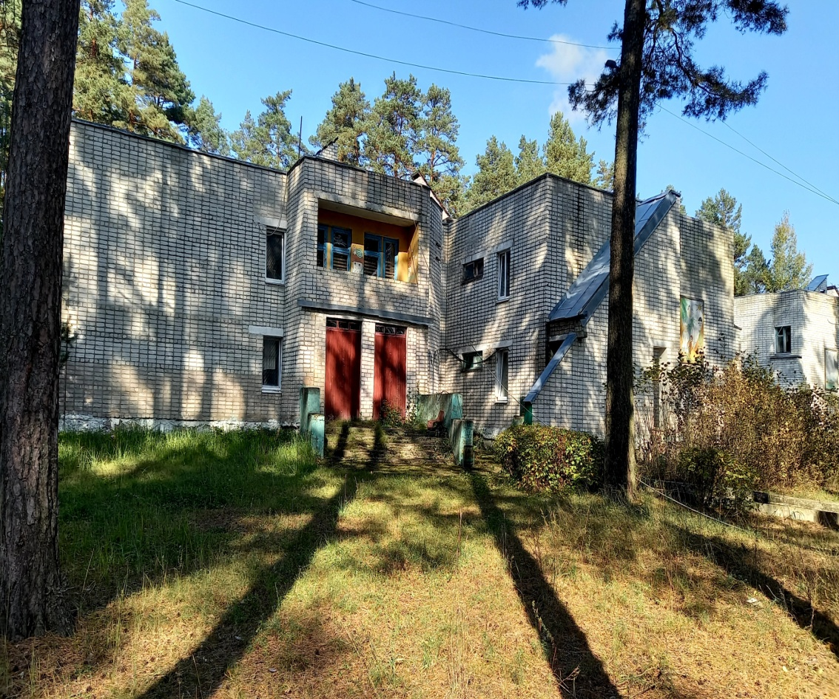
Медицинский корпус
Медицинский корпус
Адрес: Брянская область, Суражский район, д. Красный Завод, д. б/н
2-ух этажное здание
Площадь: 705,3 м2
Кадастровый номер: 32:25:0420101:144
Год завершения строительства 1994

Slide 4
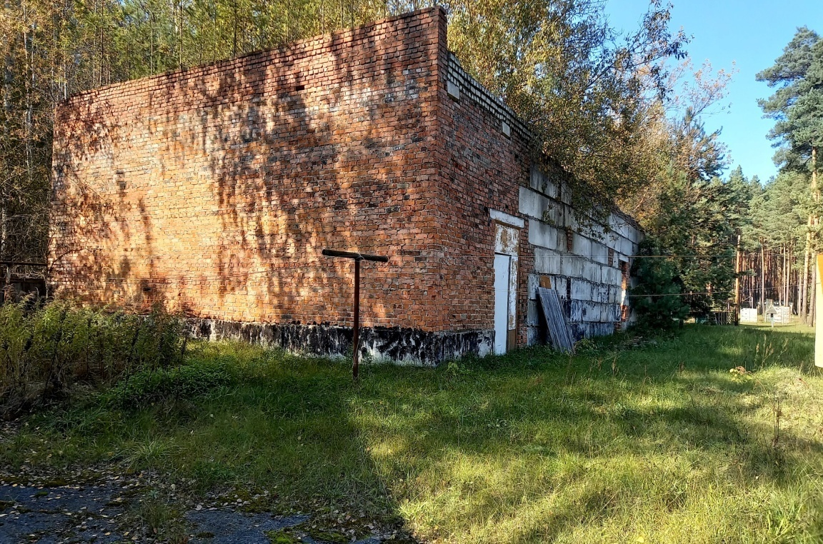
Овощехранилище
Овощехранилище
Адрес: Брянская область, Суражский район, д. Красный Завод Площадь: 380,7 м2
Кадастровый номер: 32:25:0420101:123

